Slide 1
УМВД России по г. Сыктывкару
ИТОГИ ОПЕРАТИВНО – СЛУЖЕБНОЙ ДЕЯТЕЛЬНОСТИ
ЗА 12 МЕСЯЦЕВ 2023 ГОДА

Slide 2
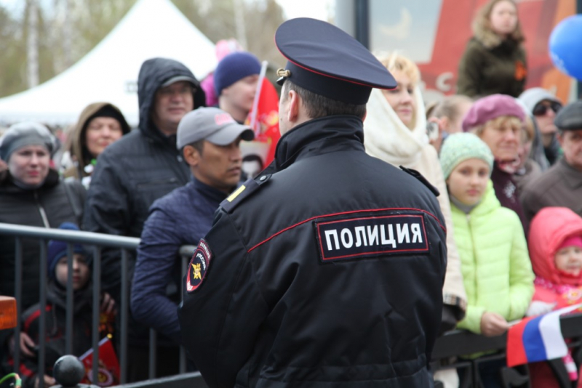
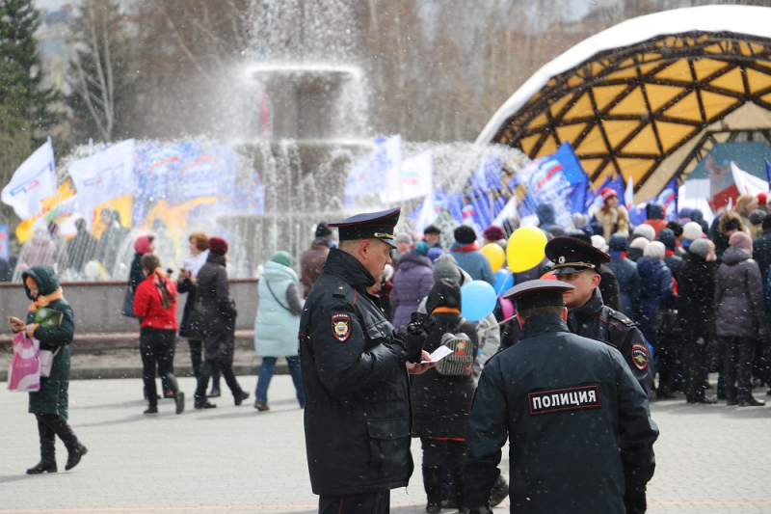
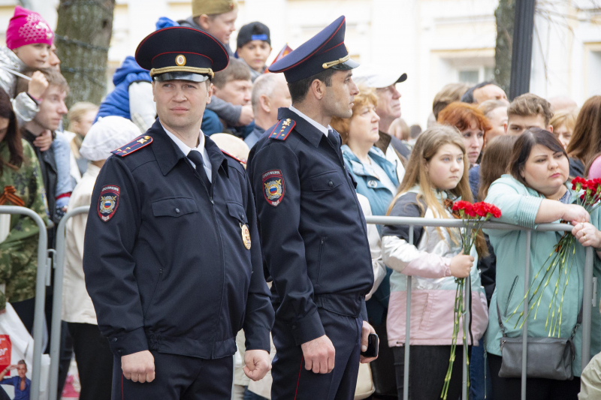
УМВД России по г. Сыктывкару

Slide 3
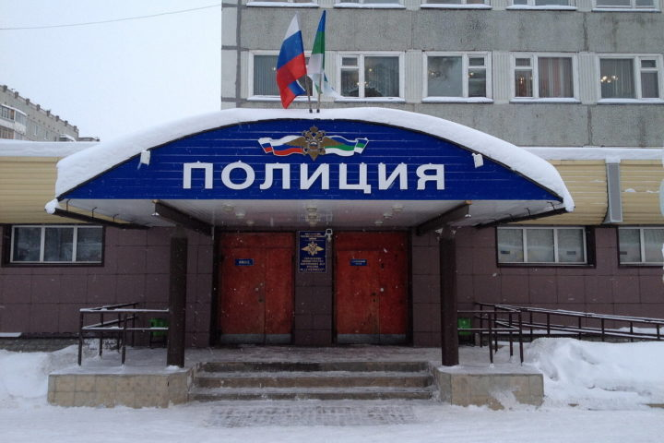
УМВД России по г. Сыктывкару
Состояние преступности в г. Сыктывкаре
Поступило заявлений и сообщений
Зарегистрировано преступлений
94 338 (+2,1%, в 2022 г. – 92 410)
5 276 (+8,9%, в 2022 г. – 4 847)

Slide 4
УМВД России по г. Сыктывкару
Состояние преступности
в г. Сыктывкаре
Доля раскрытых преступлений от зарегистрированных
52,2% (в 2022 г. – 56,1%)
Установлено 1719
лиц, совершивших преступления

Slide 5
УМВД России по г. Сыктывкару
Состояние преступности в г. Сыктывкаре
Подделка, сбыт поддельных документов
42
-47,5%
Грабеж
-37,6%
73
Кражи автомашин
4
-33,3%
Изнасилования
5
-16,7%

Slide 6
УМВД России по г. Сыктывкару
Состояние преступности в г. Сыктывкаре

Slide 7
УМВД России по г. Сыктывкару
Преступность в сфере информационно-телекоммуникационных технологий

Slide 8
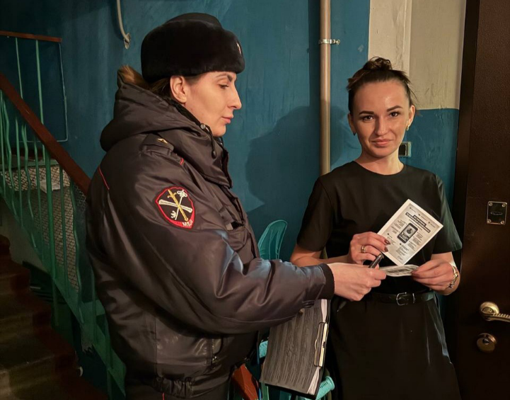
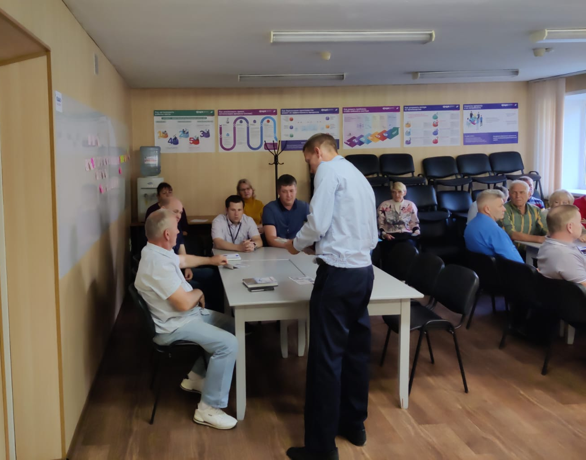
УМВД России по г. Сыктывкару
Профилактика совершения преступлений в сфере информационно – телекоммуникационных технологий
Проведен обход 42 045 квартир, вручено 64 320 памяток профилактического характера.
Проведены профилактические
беседы в 478 организациях

Slide 9
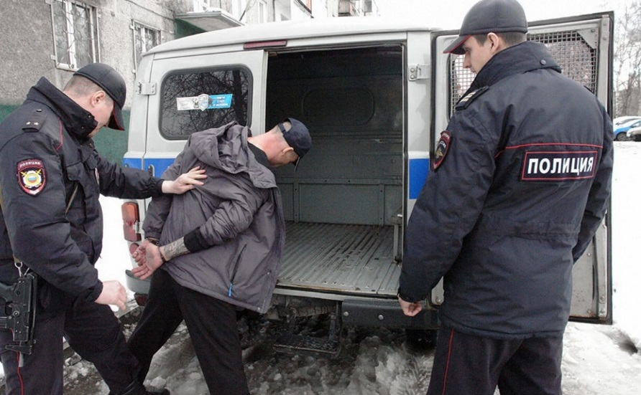
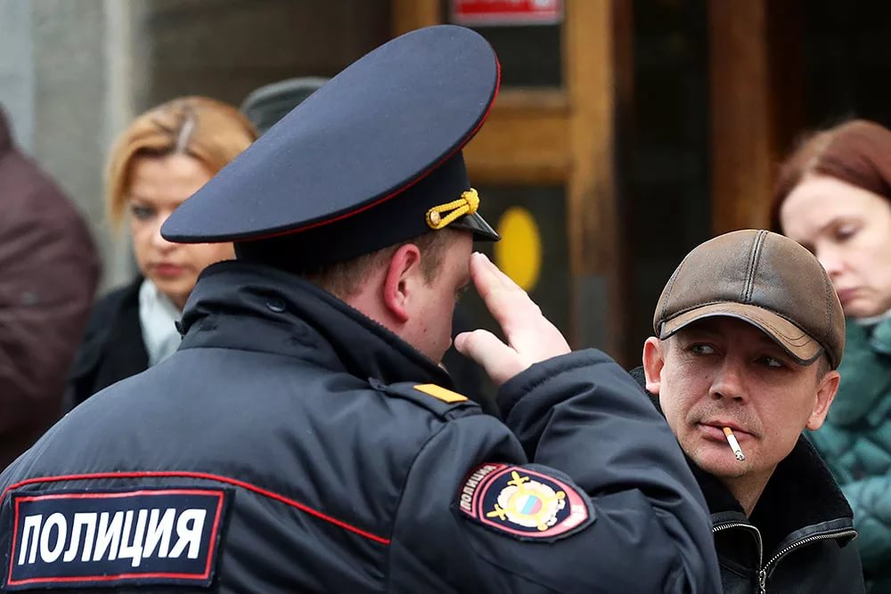
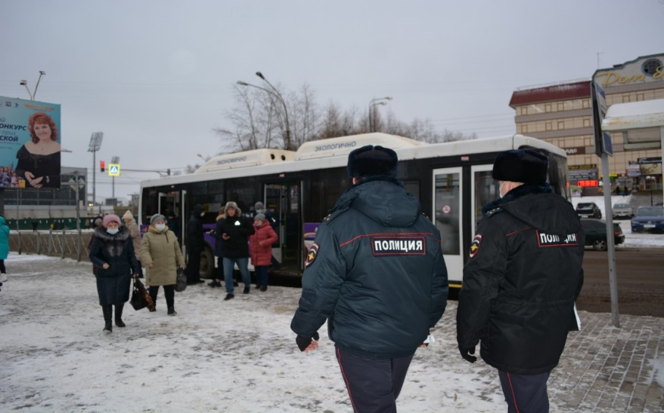
УМВД России по г. Сыктывкару
Преступность в общественных местах
В общественных местах и
на улицах:
1251 (-15,3%, в 2022 г. – 1477)

Slide 10
УМВД России по г. Сыктывкару
Преступления экономической направленности
Выявлено – 127,
из них тяжких и особо тяжких составов преступлений – 80

Slide 11
УМВД России по г. Сыктывкару
Преступления экономической направленности
В финансово-кредитной сфере выявлено 22 преступления
Выявлено 13 фактов взяточничества
14 факта преступной деятельности
в органах власти
и управления

Slide 12
УМВД России по г. Сыктывкару
Незаконный оборот наркотических средств
Изъято из оборота более 10 кг (в 2022 г. – 13 кг) наркотических средств
Раскрыто 156 преступления
(-20,0%, в 2022 г. – 195)

Slide 13
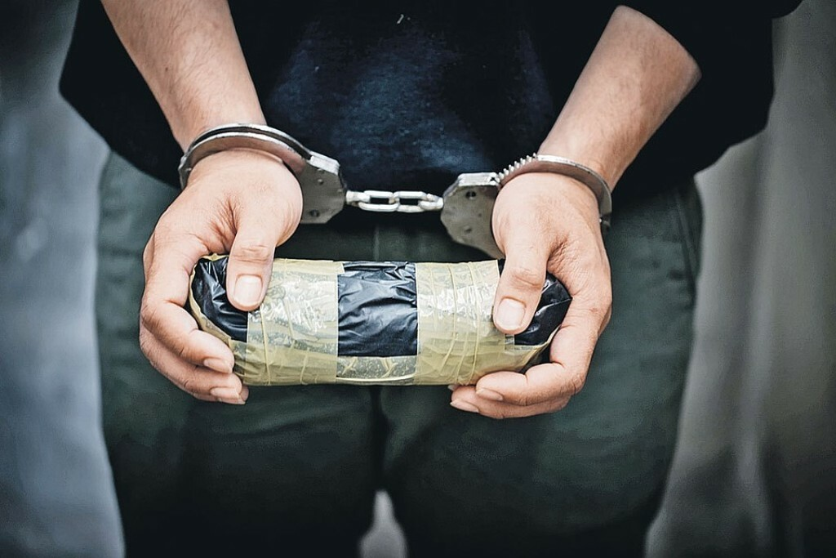
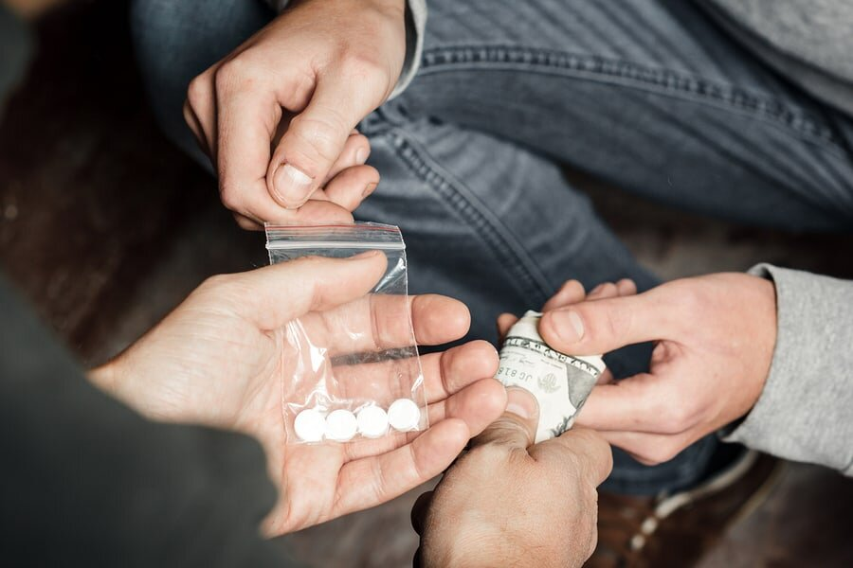
УМВД России по г. Сыктывкару
Незаконный оборот наркотических средств
Составлено 310 протокола об административных правонарушениях
130 (в 2022 г. – 157) лиц
привлечено к уголовной ответственности

Slide 14
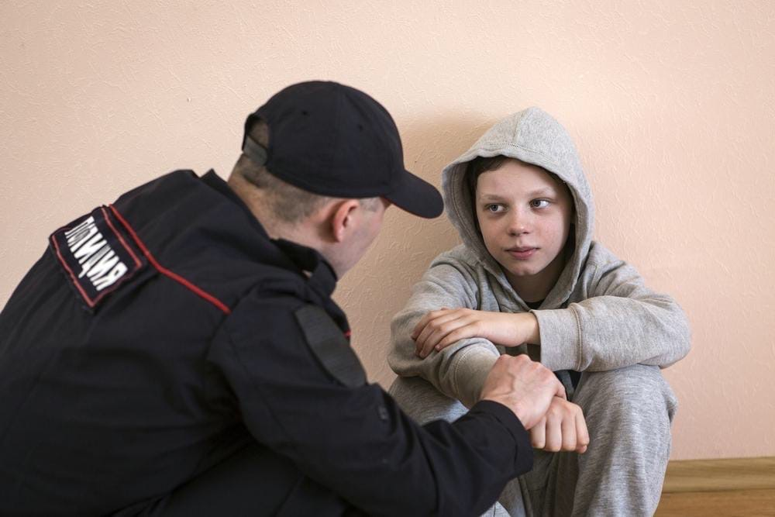
УМВД России по г. Сыктывкару
Подростковая преступность
97 преступлений совершены подростками
(-34,0%, в 2022 г. – 147)

Slide 15
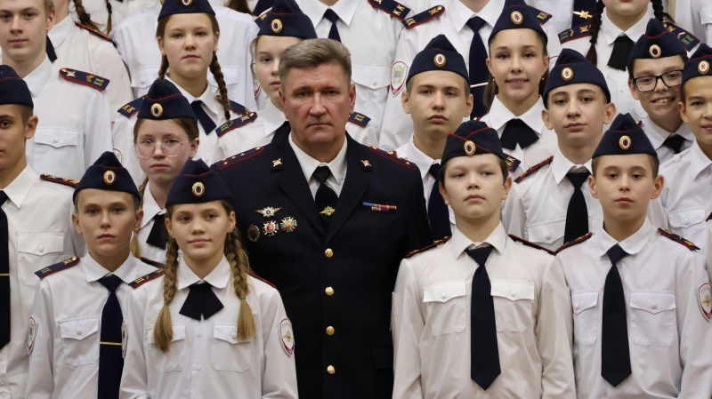
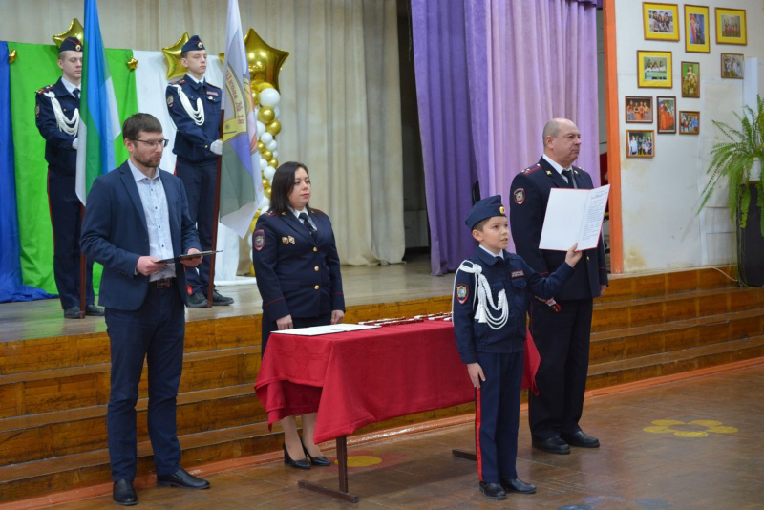
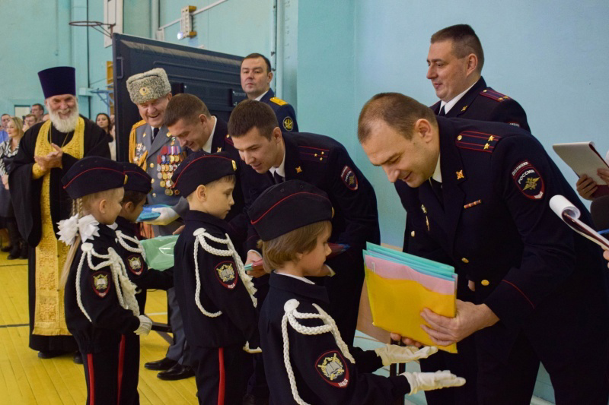
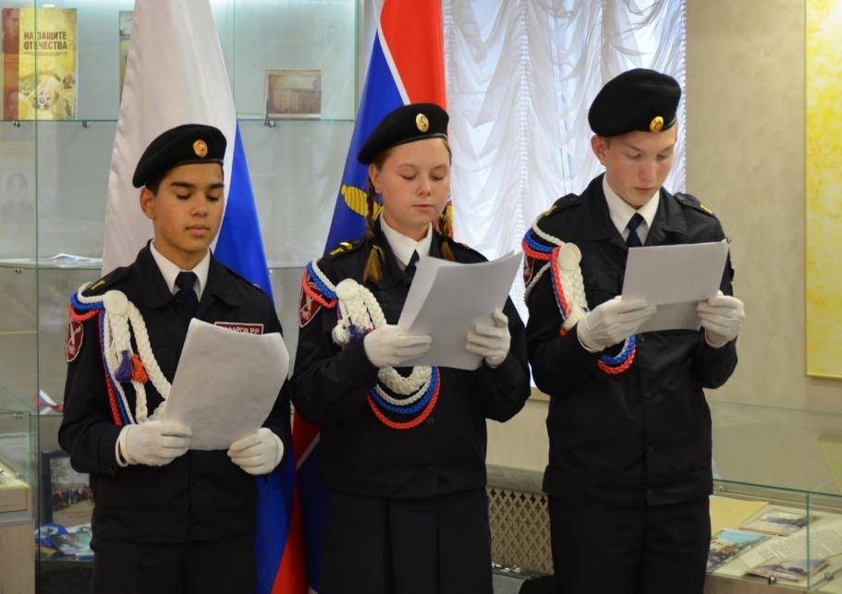
УМВД России по г. Сыктывкару

Slide 16
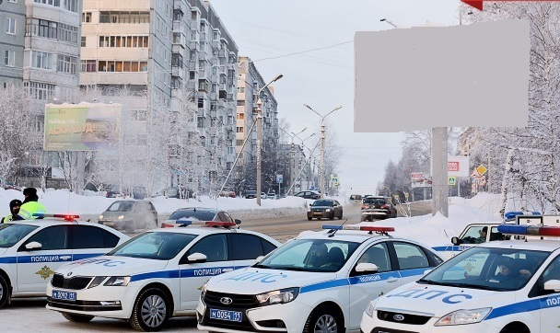
УМВД России по г. Сыктывкару
Обеспечение безопасности дорожного движения
Количество дорожно-транспортных происшествий увеличилось на 8,0% (с 3 340 до 3 606), с участием детей осталось на уровне прошлого года 42.

Slide 17
УМВД России по г. Сыктывкару
Оказание госудасртвенных услуг
Сотрудниками Управления оказано 83 580 государственных услуг, из них 52 826 отделом ГИБДД.

Slide 18
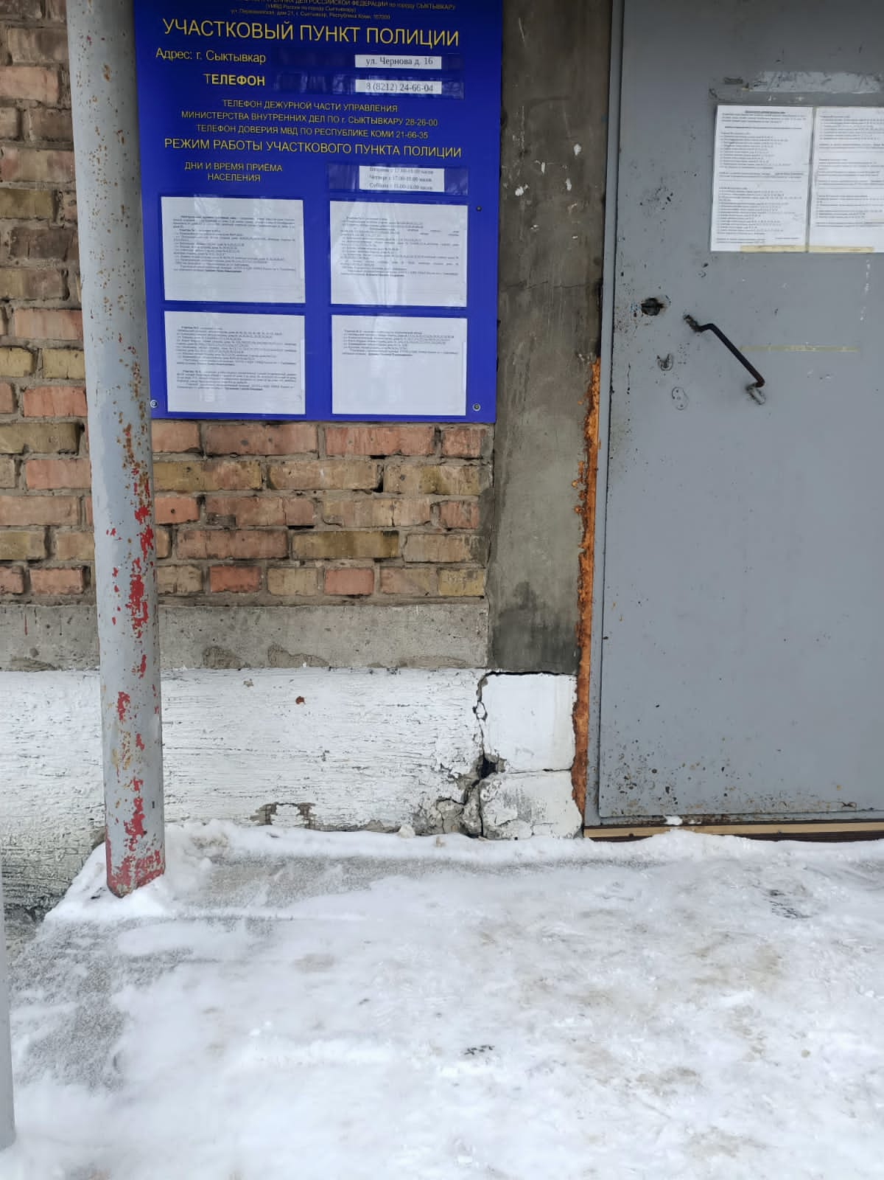
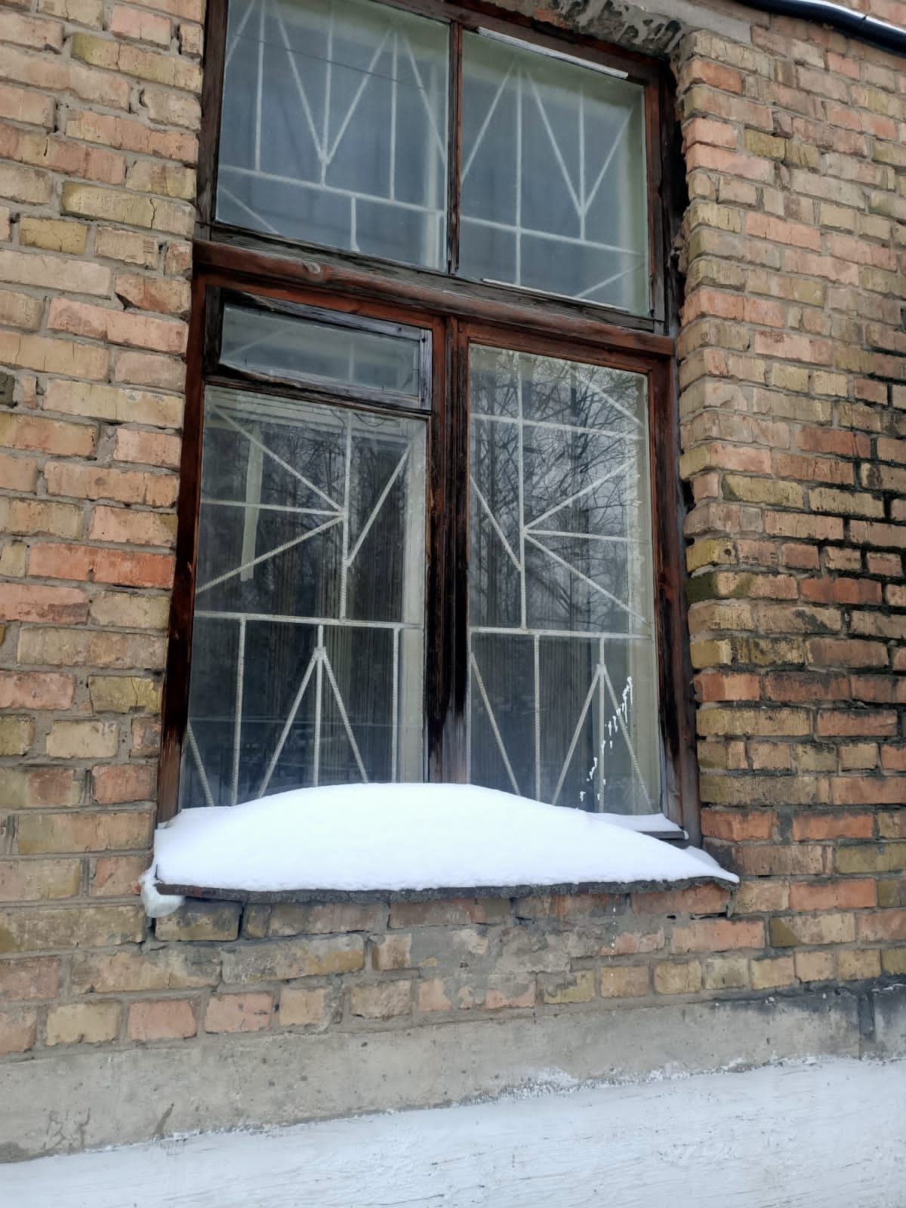
УМВД России по г. Сыктывкару
Служба участковых уполномоченных полиции
Рассмотрено 51 487 (-4,2%, в 2022 г. – 53 761) обращений граждан.

Slide 19
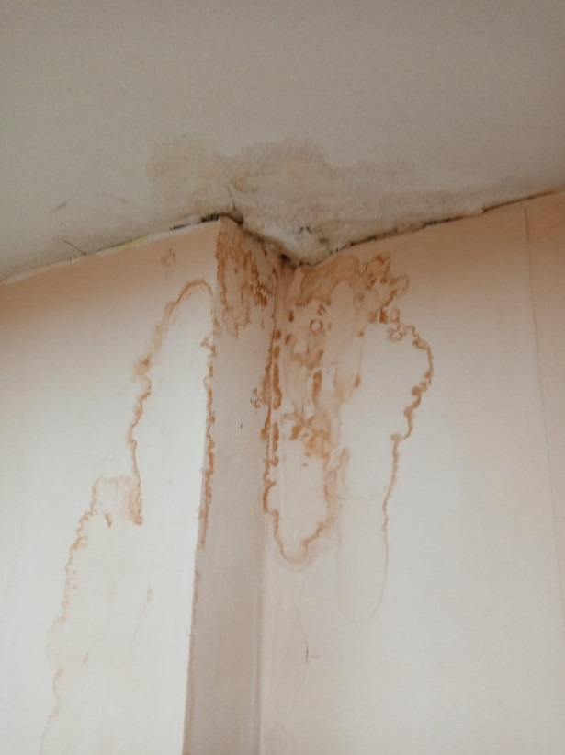
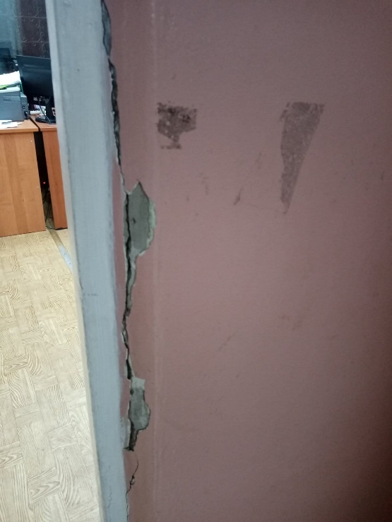
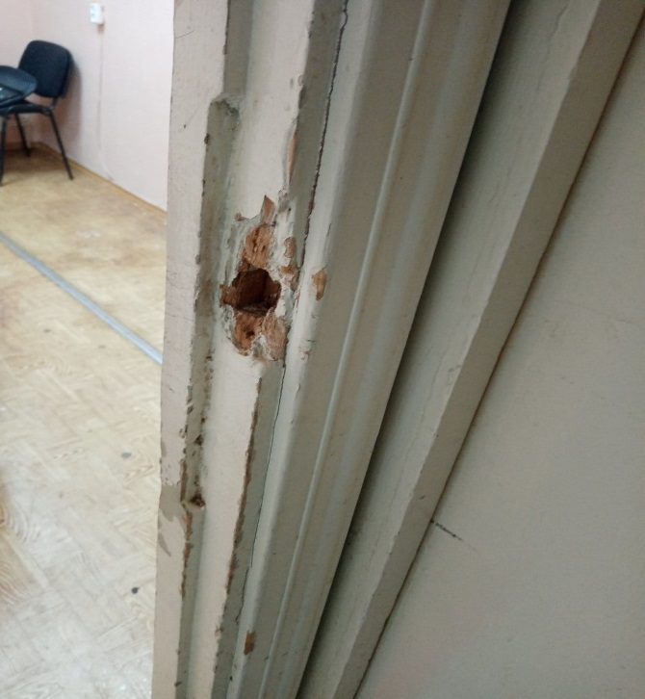
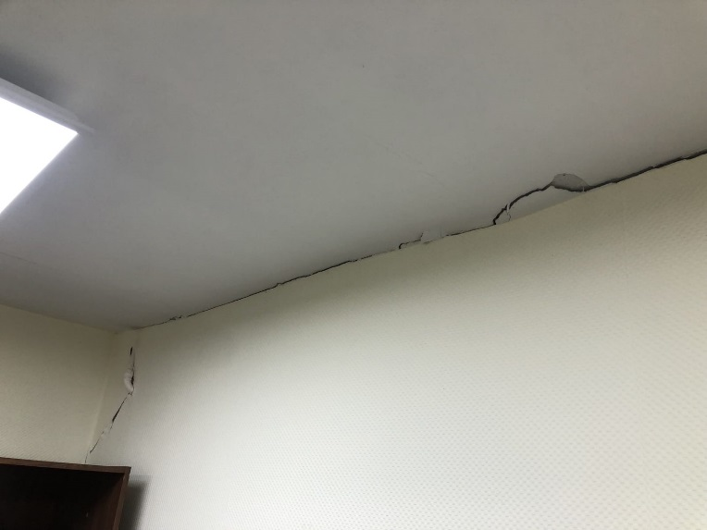
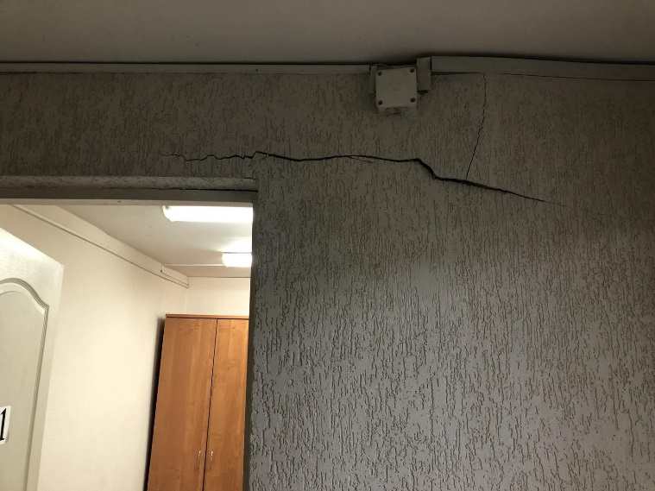
УМВД России по г. Сыктывкару
Участковые пункты полиции

Slide 20
УМВД России по г. Сыктывкару
ИТОГИ ОПЕРАТИВНО – СЛУЖЕБНОЙ ДЕЯТЕЛЬНОСТИ
ЗА 12 МЕСЯЦЕВ 2023 ГОДА

